Slide 1
Parcours en chirurgie pédiatrique
des enfants en situation de handicap,
intérêt d’un travail
en collaboration avec une équipe mobile
Emilie BACHARY-Anaïs BENA-Valériane BLASCZYCK-Lucile BLONDEL-Denise CASSOU-Dr Raphaël COURSIER-Sara GAILLARD-Laure LEFEVRE
Service de Médecine-Chirurgie-USC pédiatrique, EMAH - Hôpital Saint Vincent de Paul - Lille.

Slide 2
Groupement des Hôpitaux de l’Institut Catholique de Lille
Membre de l’Institut Catholique de Lille (Enseignements-Recherche-Services à la société)
Groupe Hospitalo-universitaire (en lien avec la seule faculté privée de médecine et maïeutique de France)
Privé à but non lucratif (ESPIC)
3 établissements sanitaires = +/- 982 lits
Porteur d’Activités, à domicile
et médico-sociale (Réseaux, SAMSAH…)
Environnement facilitant l’interdisciplinarité.

Slide 3
Handicap : de quoi parle-t-on?
Notre référentiel :
→Définition de la grande loi handicap en France –
Loi du 11 février 2005, pour l’égalité des droits et des chances, la participation et la citoyenneté des personnes handicapées
« constitue un handicap, au sens de la présente loi, toute
limitation d’activité ou restriction de participation à la vie
en société subie dans son environnement par une
personne en raison d’une altération substantielle,
durable ou définitive, d’une ou plusieurs fonctions
physiques, sensorielles, mentales, cognitives ou
psychiques, d’un polyhandicap ou d’un trouble de
santé invalidant. »
→ Critères MDPH

Slide 4
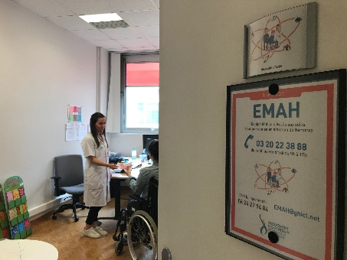
EMAH, c’est quoi?
C’est une Equipe Mobile d’Accès aux soins pour les personnes en situation de Handicap (EMAH)-2018
Tout type de handicap
A tous les âges de la vie
Soutenue par des partenaires associatifs (APEI, GAPAS, CRA…)
Composée :
2 IDE
1 ergothérapeute
1 secrétaire
1 médecin référent MPR
1 cadre
Objectif = favoriser un accès au droit commun de ces personnes dans un centre hospitalier général; et permettre d’offrir ainsi toute la palette des différentes modalités de soins que propose le GHICL.

Slide 5
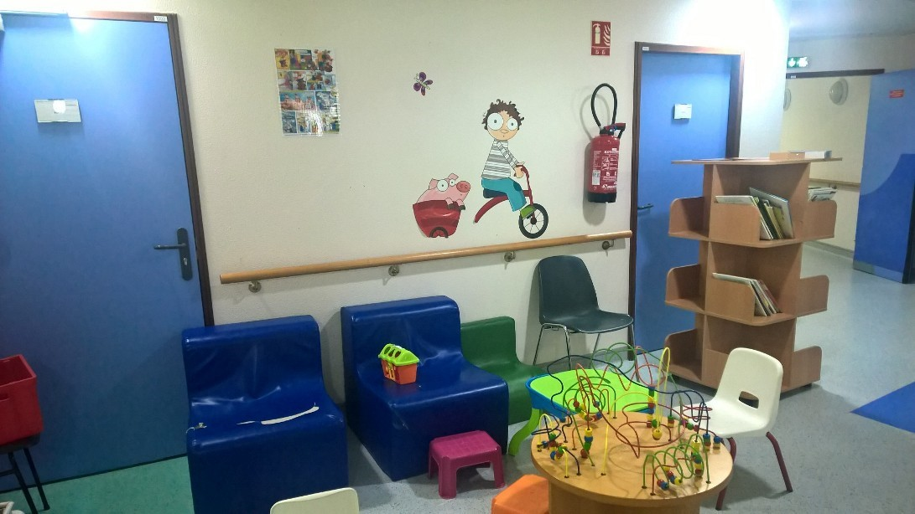
Le service de pédiatrie
18 lits d’hospitalisation conventionnelle.​
6 lits USCP​ (Unité de Surveillance Continue Pédiatrique).
Dossier Patient Informatisé (DPI)
1 cadre de santé, 16 Puéricultrices ou IDE ; 20 Auxiliaires de puériculture; 1 AS, équipe MPR, Diététicienne, Equipe de liaison de pédopsychiatrie, équipe chirurgicale et médicale spécialisées.
Formations au handicap (DU et formation courte) pour la cadre, 5 PDE- 6 APU jour-nuit et formations en lien (Type toucher-massage, bienveillance, douleur…).
Référentes handicap PDE et APU nommées.
Microprojet douleur institutionnel en lien avec la prise en charge des enfants en situation de handicap (création d’une malle de jouets)

Slide 6
Pour les enfants en situation de handicap,
Le parcours en chirurgie (quelque soit le handicap) est optimisé grâce à la collaboration entre l’équipe de pédiatrie et l’équipe EMAH, ce qui permet une approche transversale et pluridisciplinaire.
60 Enfants identifiés en situation de handicap
12 enfants parcours chirurgie depuis la création EMAH

Slide 8
1
EN AMONT
Appel des familles, qui ont connaissance d’EMAH, ou Repérage effectué par les chirurgiens pédiatriques ou leur équipe paramédicale en consultation.
Contact de l’Equipe EMAH par téléphone ou mail, si repérage effectué
Recueil ensuite de données par EMAH qui détermine les besoins spécifiques de l’enfant
Lien avec les familles, les aidants et les Etablissements et Services Médico-Sociaux (ESMS) par EMAH
Rencontre lors de la Consultation d’anesthésie pour :
Reformuler
S’assurer de la bonne compréhension
Proposer des visites blanches ou habituations.

Slide 9
2
PENDANT
Information auprès de l’enfant et sa famille de l’existence d’EMAH et sollicitation de leur accord pour une rencontre (toujours acceptée jusqu'à ce jour) par la cadre d’USC.
Lien avec les équipes effectué par EMAH :
Alerte sur le DPI si l’enfant est connu de l’établissement
Sollicitation directe par mail ou téléphone de la cadre ou de l’équipe médicale ou paramédicale si l’enfant n’est pas connu de l’établissement
Visite et présentation de l’équipe EMAH en présence des parents , remise de flyer explicatif et de données
Intervention en fonction des besoins de la famille, à la demande des parents, de l’enfant (intervention ergo de l’équipe pour installation, prêt de matériel adapté, réassurance-conseils, temps d’écoute…)
Retours oraux et écrits (DPI et mails) avec mise à jour des éléments importants pour la prise en charge (capacités de l’enfant, aides et appareillages, suivi hors hospitaliers…)

Slide 10
3
EN AVAL
Favoriser le lien avec les ESMS et le médecin traitant
S’assurer de la bonne communication et compréhension des informations médicales par l’enfant et son entourage (familial et professionnel)
EMAH peut être présents aux consultations post-opératoires
Evaluation et Retours d’expériences (REX) pour réajustement.

Slide 12
Non identifié
Solliciteur
Cadre USCP
Supports adaptés pour post op et habituations
AMONT
PENDANT
AVAL
PROFIL PATIENT
A., 12 ans
Trisomie 21
Type de chirurgie = amygdalectomie-ORL
Recueils de données + Présentation mutuelle
Bénéficies/Leviers
Ruptures et/ou difficultés/freins

Slide 13
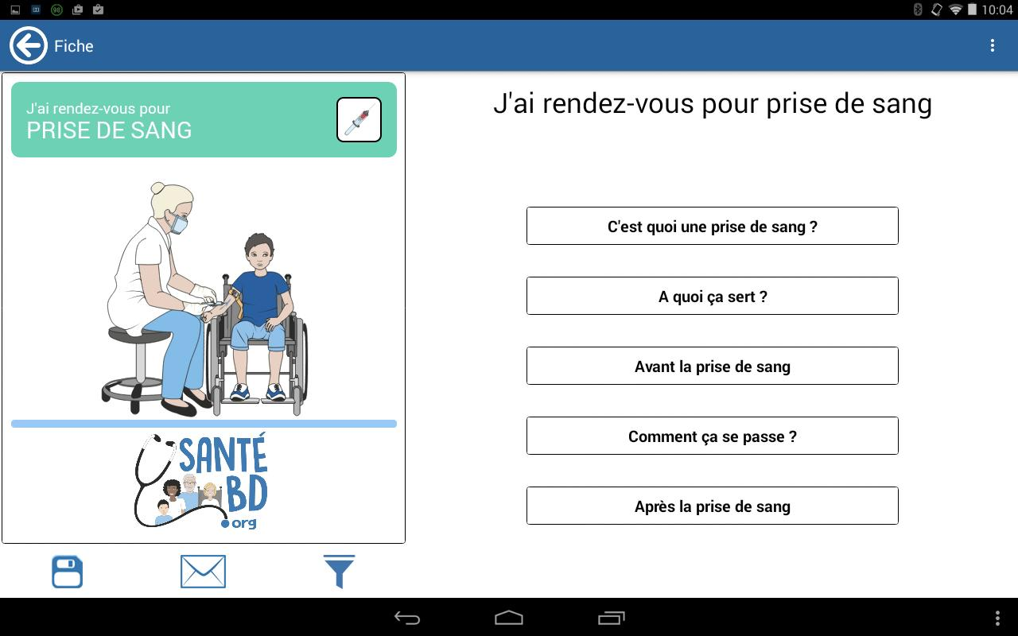
Supports de communication adaptés
FALC = Facile A Lire et à Comprendre
Santé BD.org
Ma santé très Facile-Trisomie 21 France

Slide 14
Identifié.
Réassurance de la famille.
Partage d’Expérience.
Solliciteur
Famille
Coordonner la sortie
Lien avec EMS
AMONT
PENDANT
AVAL
PROFIL PATIENT
J., 6 ans
Polyhandicap
Type de chirurgie = pose de jéjunostomie-Gastrologie
Accompagnement
Installation adaptée
Bénéficies/Leviers
Ruptures et/ou difficultés/freins

Slide 15
Réticence des médecins
Pas identifiée.
Non reconnue PSH.
Solliciteur
Cadre USC
Pas de retour
de la famille
AMONT
PENDANT
AVAL
PROFIL PATIENT
L., 14 ans
Handicap physique et troubles cognitifs associés
Type de chirurgie = arthrodèse –Orthopédie
Intervention ergo EMAH et reformulation des consignes post-chir, associée aux conseils de l’équipe de l’USC.
Temps +++
Bénéficies/Leviers
Ruptures et/ou difficultés/freins

Slide 16
PEC exceptionnelles
Point de rupture → Passage à l’âge adulte
Exemple de C.
→ Le souhait des médecins
Exemple de S.

Slide 17
Et la suite…
Appropriation du dispositif par les médecins (éviter doublon)
Sensibilisation et formation→ méconnaissance du handicap
Vigilance quant aux situations de diagnostic (déni des parents)

Slide 18
CONCLUSION
Ce travail pluridisciplinaire autour de ce parcours (répond aux attentes de nos tutelles) :
favorise la transversalité;
assure une prise en charge adaptée de
l’enfant
en lien avec l’entourage (= aidants professionnels et/ou familiaux).
et permet de bénéficier d’un parcours adapté au même titre que tout citoyen.

Slide 19
SOUTIEN ASSOCIATIFS
APEI de Lille
GAPAS
Centre Médico-Pédagogique de CROIX
SESSAD Trisomie 21 Nord
Centre Ressources Autismes Nord Pas-de-Calais
Association Famille et Autisme 59-62
Association Ressources Polyhandicap des Hauts de France

Slide 20
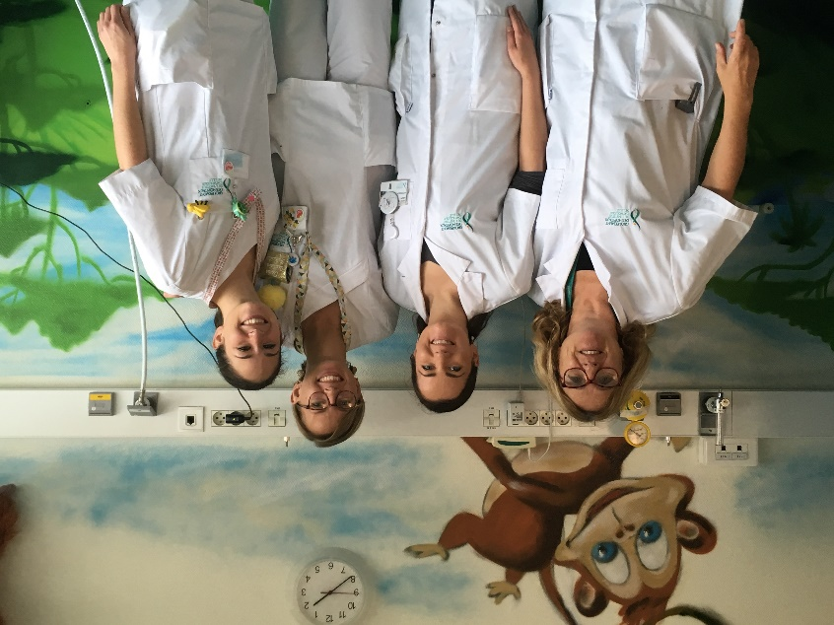
Merci pour votre attention

